Slide 1
融入情景，融合发展：《新未来》的体验式学习
分享人：陈向京

Slide 2
目 录
1
体验式学习理论基础
2
体验式教学设计
3
体验式学习原则
体验式学习特点
4
5
多元能力融合发展

Slide 3
1. 体验式学习理论基础

Slide 4
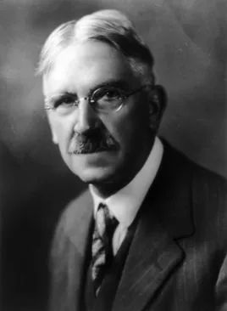
美国进步教育哲学的代表人物杜威（J. Dewey）
教育即生活，学校与社会
教育即生长
课程以学生的经验为中心
师生关系以儿童为中心
重视学生自己的独立发现，尊重学生的差异性;
在做中学 (learning by doing )

Slide 5
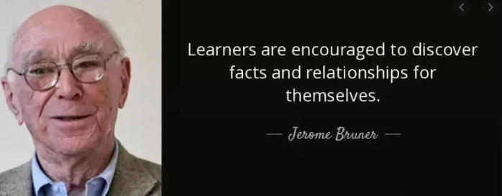
布鲁纳 - 认知革命倡导者 Jerome Seymour Bruner (1915-)
主要研究知觉与思维的认知学习并在此基础上形成了自己的教学理论；
强调学习理论和教学理论在教学中的应用，强调学生应以发现学习的方式积极形成自己的认知结构。

Slide 6
大卫·考尔博 David Kolb’s Model
真实的世界
具体的体验
Concrete
Experiences
(Experiencing)
真实的世界
观察、思考
Reflexive observation Reflections
运用观念
Active experimentation
Now what?
So what?
Why?
形成抽象化
的概念
Conceptualization
Generations
David Kolb, 1984

Slide 7
Six general propositions of Experiential Learning Theory (I)
Learning is a process. The focus of learning should be that it is continuous.
Learning is relearning. Deep learning will come from the process of critical assessing one’s current stance and refining this stance to be incorporated with the current environment.
Learning requires the resolution of conflicts. Learning requires sorting through conflict, disagreement and differences with others. Learners must move between opposing modes of reflection and action and feeling and thinking.

Slide 8
Six general propositions of Experiential Learning Theory (II)
Learning is holistic. Learning is not only “knowledge based”, but requires the integration of the whole person utilizing action, reflection, thinking and feeling.
Learning involves inter actions between the learner and the environment. “Learning occurs through equilibration of the dialectic processes of assimilating new experiences into existing concepts and accommodating existing concepts to new experience”
Learning is the process of creating knowledge. Knowledge is created within the context of the learner’s experience.
Kolb & Kolb, The Kolb Learning Style Inventory, 2005

Slide 9
2. 体验式学习设计

Slide 10
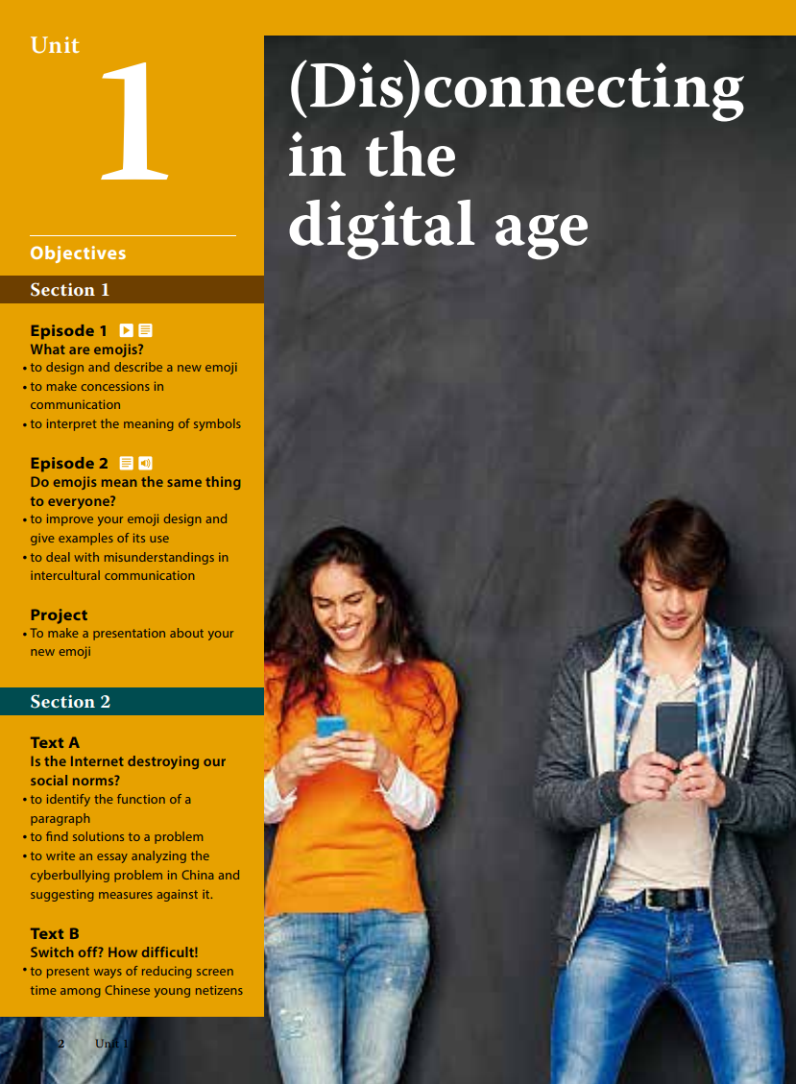
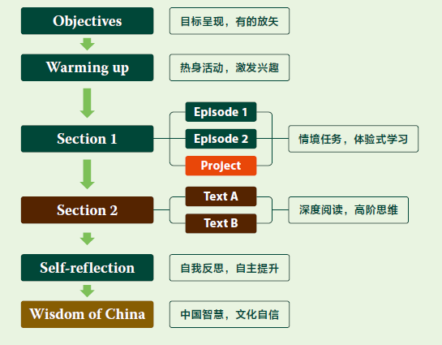
以第二册第1单元为例

Slide 11
完成OTY1
Enter the emoji competition
经历-理解
Read about emojis
反思-提炼
话题新颖有趣
贴近学生生活
Design and describe the new emoji
应用-创新
Make a presentation
about the newly
designed emoji.
应用-创新
真实和虚拟体验交融；动静结合
学习过程的连续性和体验的完整性
搭建坚实脚手架，保障参与度与效果
Warm up引入主题
Plotline明确情景
在完成OTY的基础上，完成Project，并进行评价。
Research pitfalls facing emoji design
继续经历-理解
Interview people to get feedback on emoji design
进一步反思-提炼
Improve the emoji and give examples of its use
应用-创新
完成OTY2
学思用结合/脚手架学习

Slide 12
3. 体验式学习原则

Slide 13
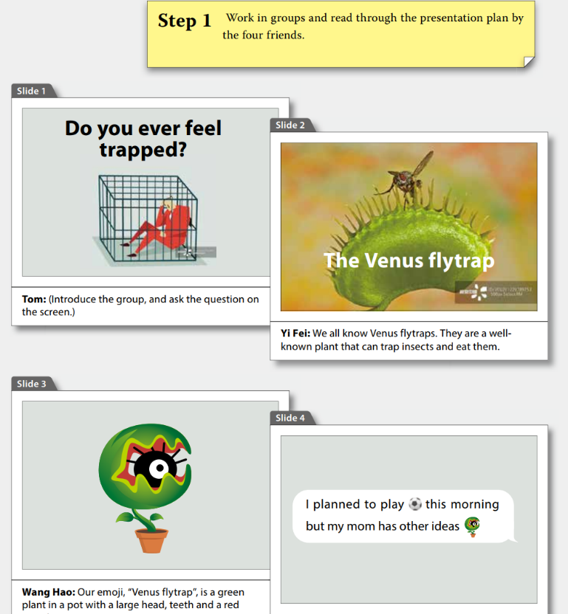
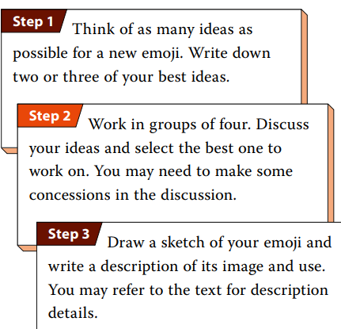
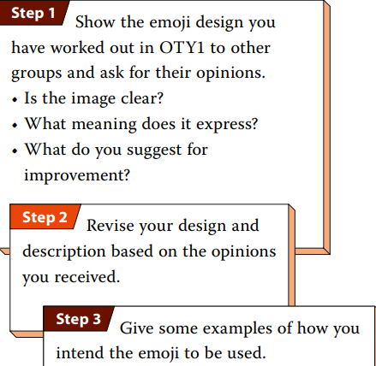
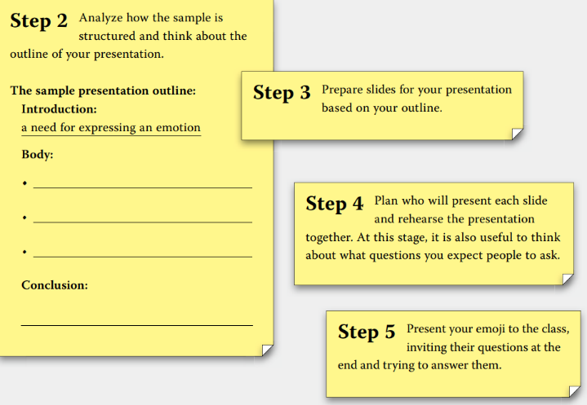
Scaffolded Learning
体验式学习原则1
Watch a video
Different kinds of texts
语言/内容/结构脚手架

Slide 14
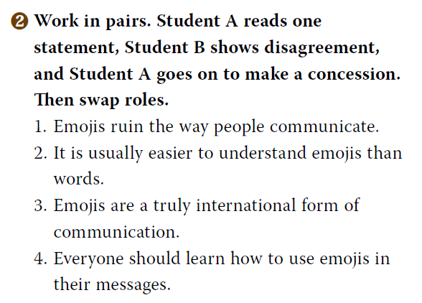
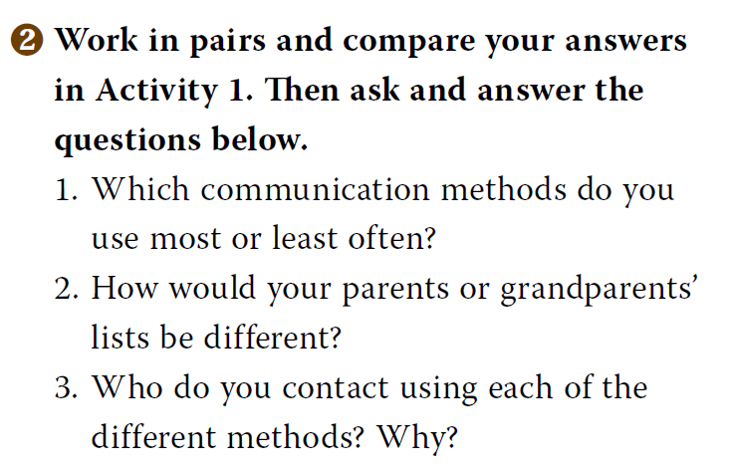
体验式学习原则2 Inquiry-based Learning
Warming up

Slide 15
体验式学习原则3 合作学习 （Learning through interaction）
Project
Over to you
03
Pair work/Think-pair-share
02
01

Slide 16
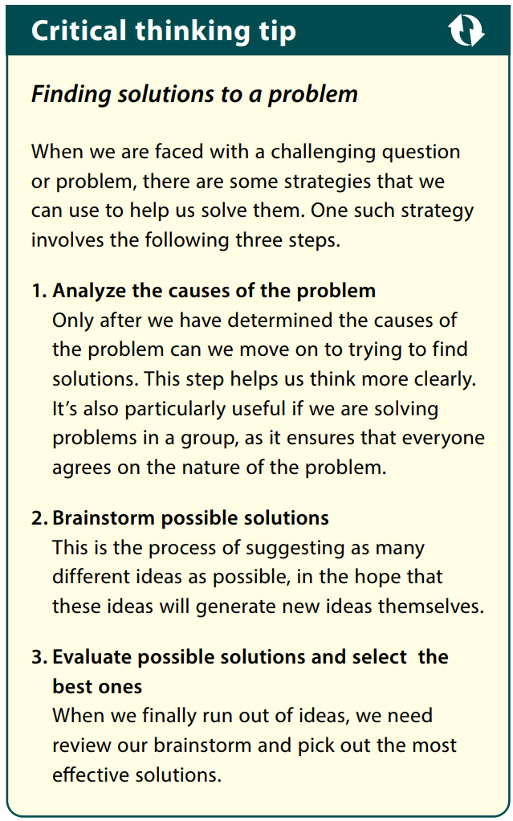
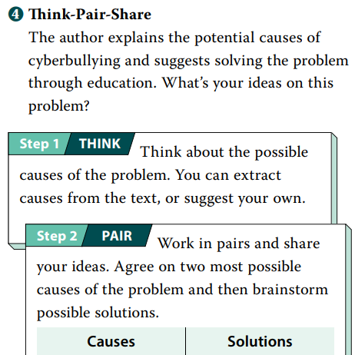
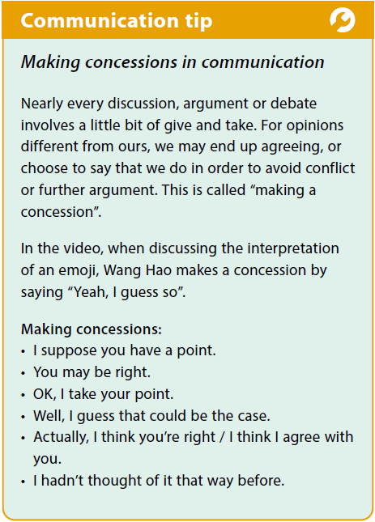
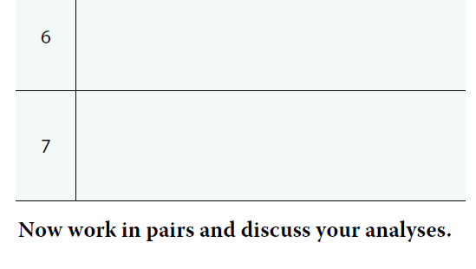
合作学习：技能+活动
Pair work贯穿始终
Section 1—Episode 1
专门板块
交际技能 Section 1—Episode 1
Warming up
Section 1—Episode 1—Over to You
Section 2—Text A
对应练习

Slide 17
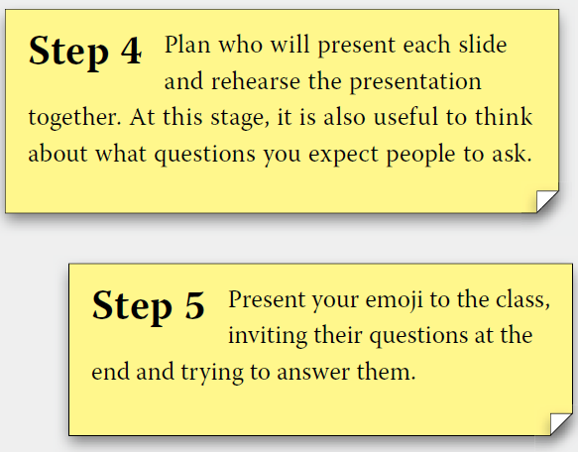
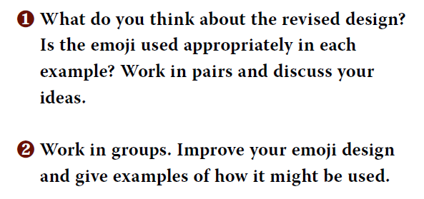
合作学习： OTY/Project Group work
小组协作
完成OTY
分工明确

Slide 18
4. 体验式学习特点

Slide 19
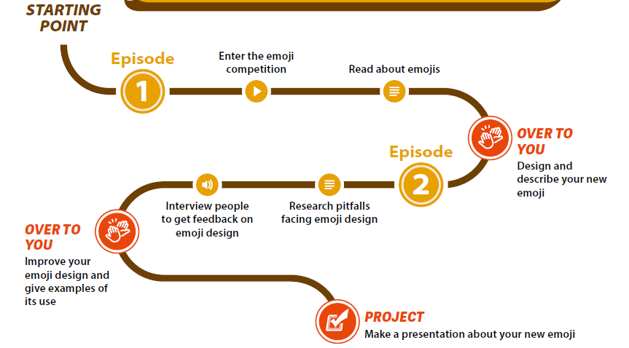
体验式学习特点总结
真实性
连续性
递进性
关联性
目的性
目标导向
化难为易
层层递近

Slide 20
5. 多元能力融通发展

Slide 21
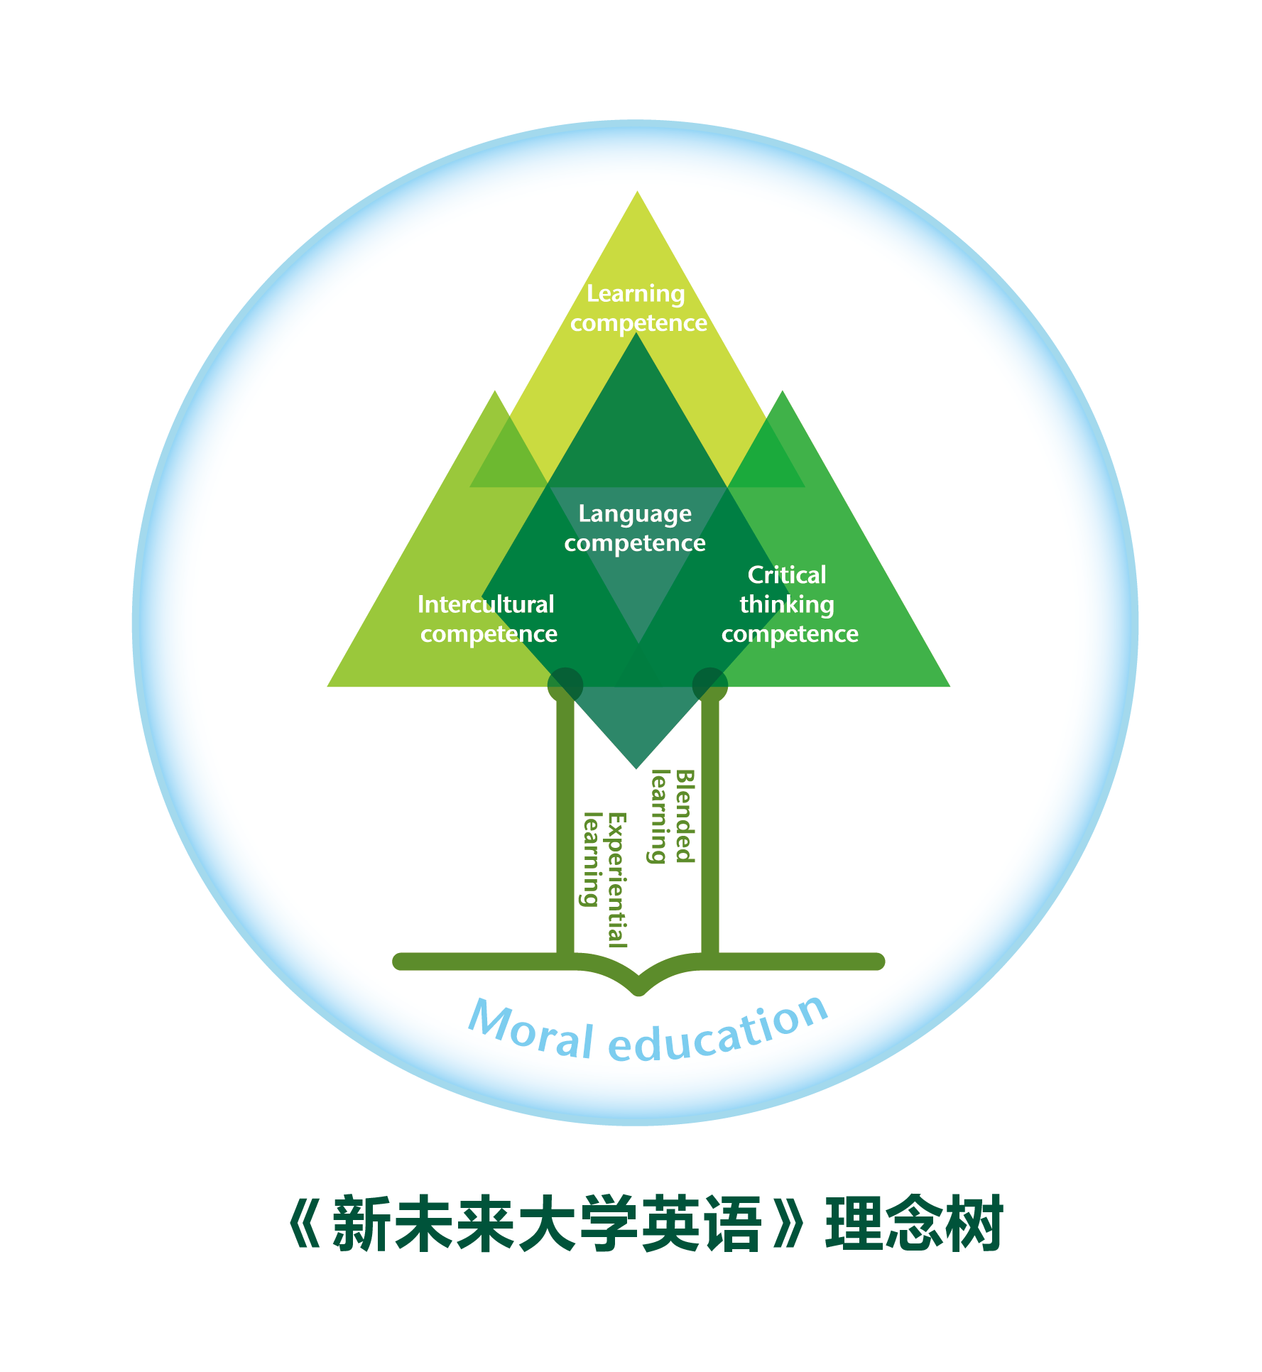
多元能力融通发展

Slide 22
结语
学习
新未来
获取
新体验
创造
新未来

Slide 23
Thank you

